Slide 1

АТОМИК ХАК
КЕЙС “ДЕТЕКТОР ПРОИЗВОДСТВЕННЫХ ДЕФЕКТОВ”
ОТ КОМАНДЫ

Slide 2


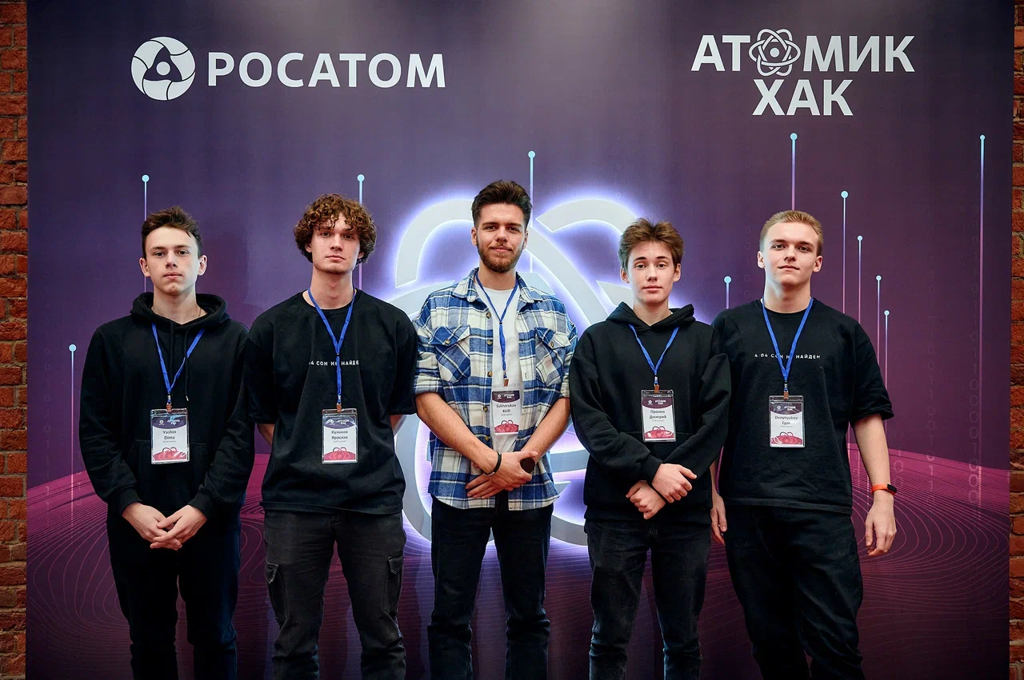
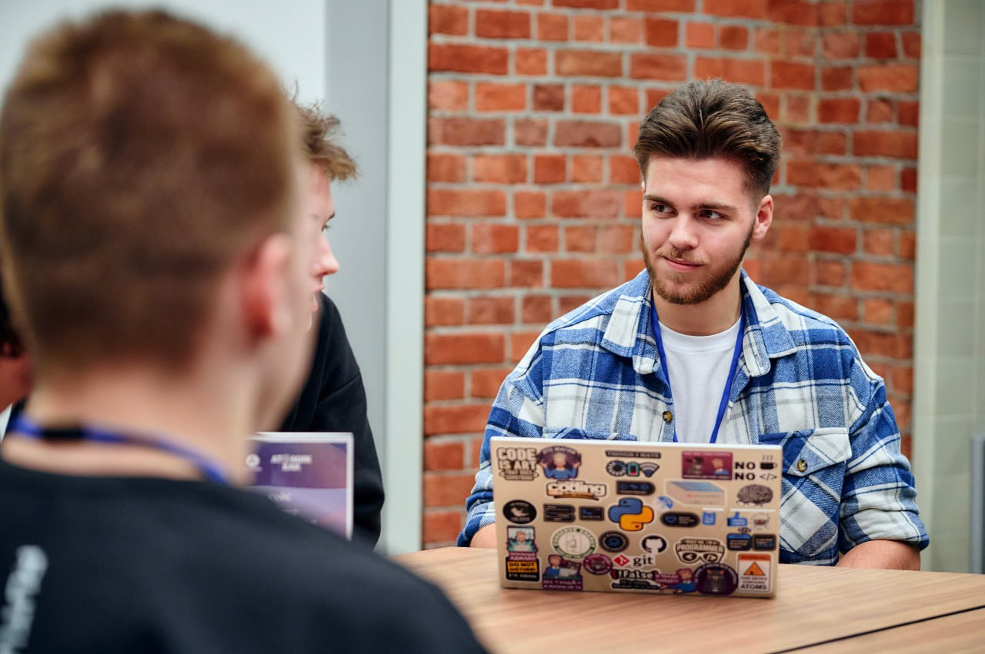
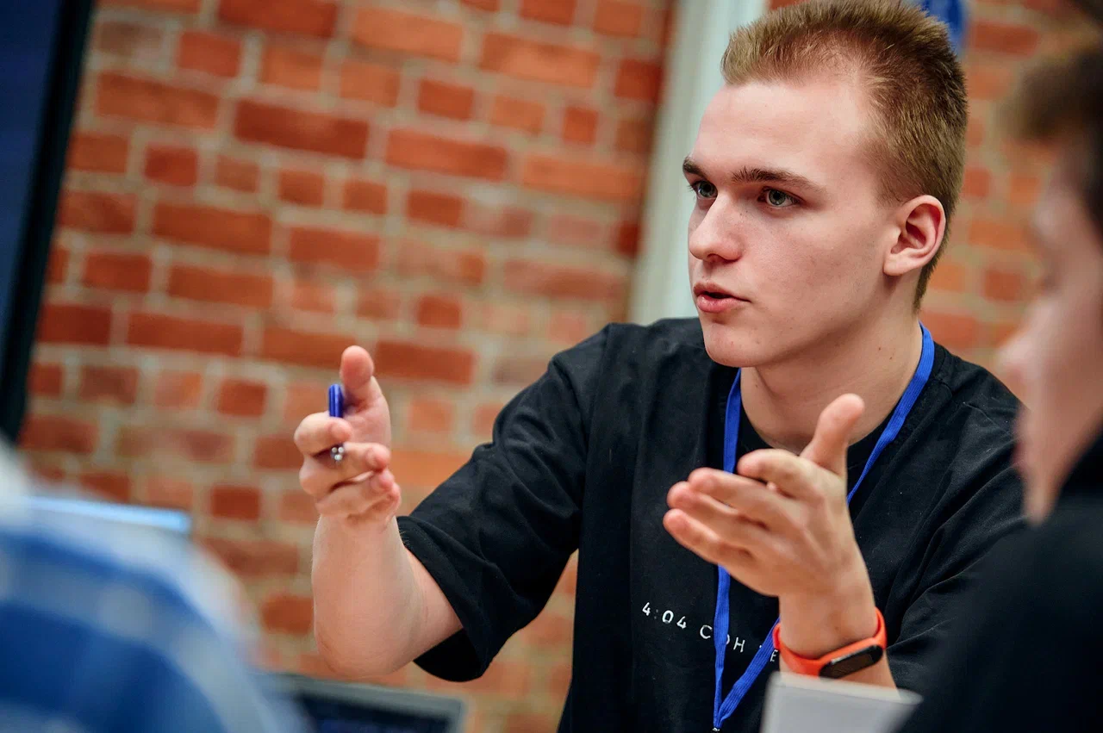
Состав команды
Связь с командной
Кулаков Ярослав
Пронин Дмитрий
Сухоруков Кирилл
Двойняков Егор
Яшин Дмитрий
Разработчик алгоритмов
Дизайнер
FullStack-разработчик
Тимлид
ML разработчик
Дизайнер
FrontEnd-разработчик
Спикер
Аналитик решений

Slide 3

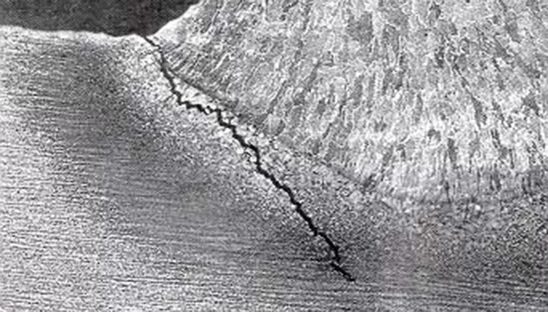

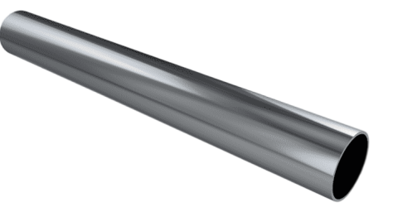

Проблематика
Все в порядке
Дефект

Slide 4
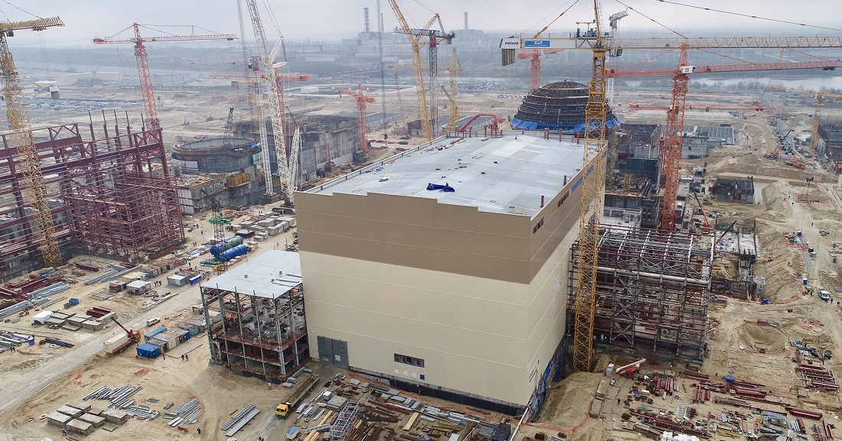
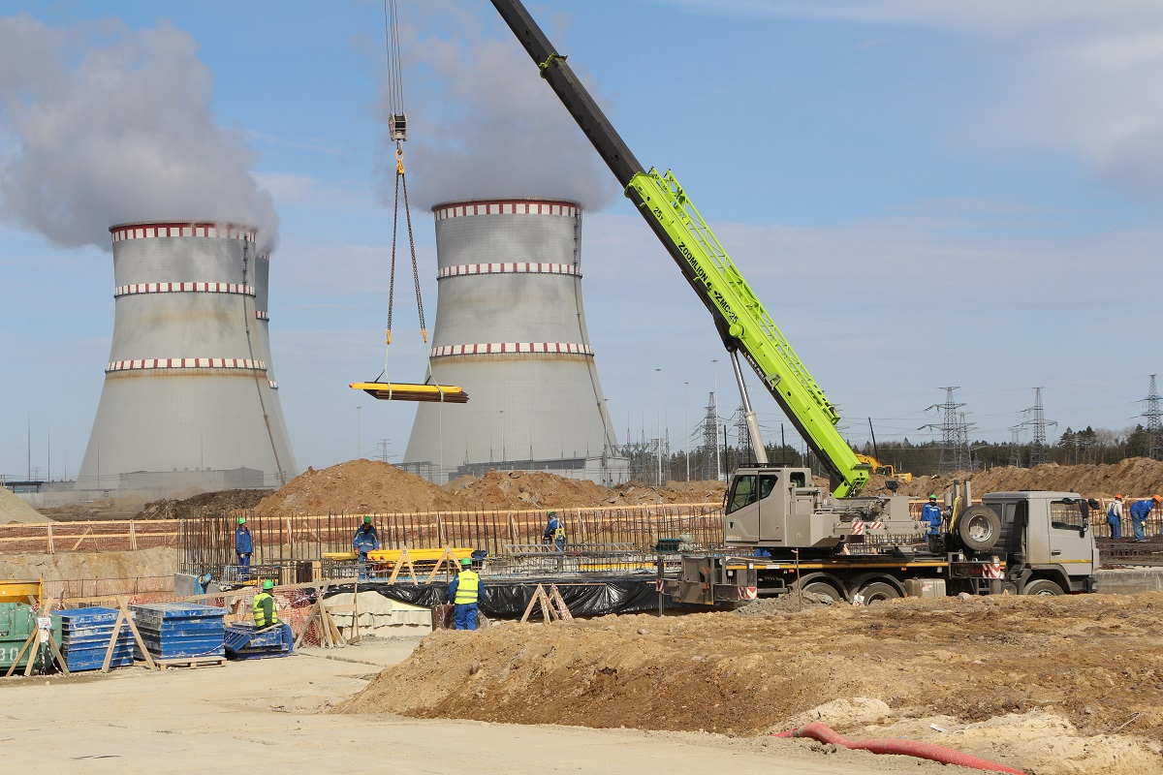
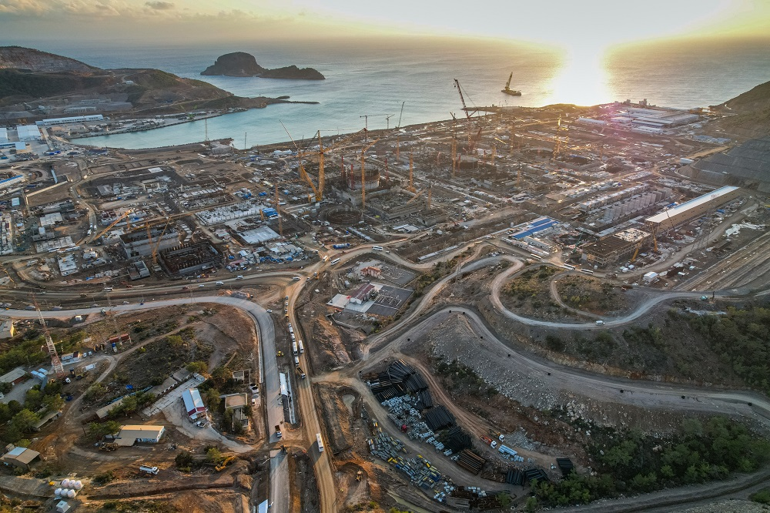
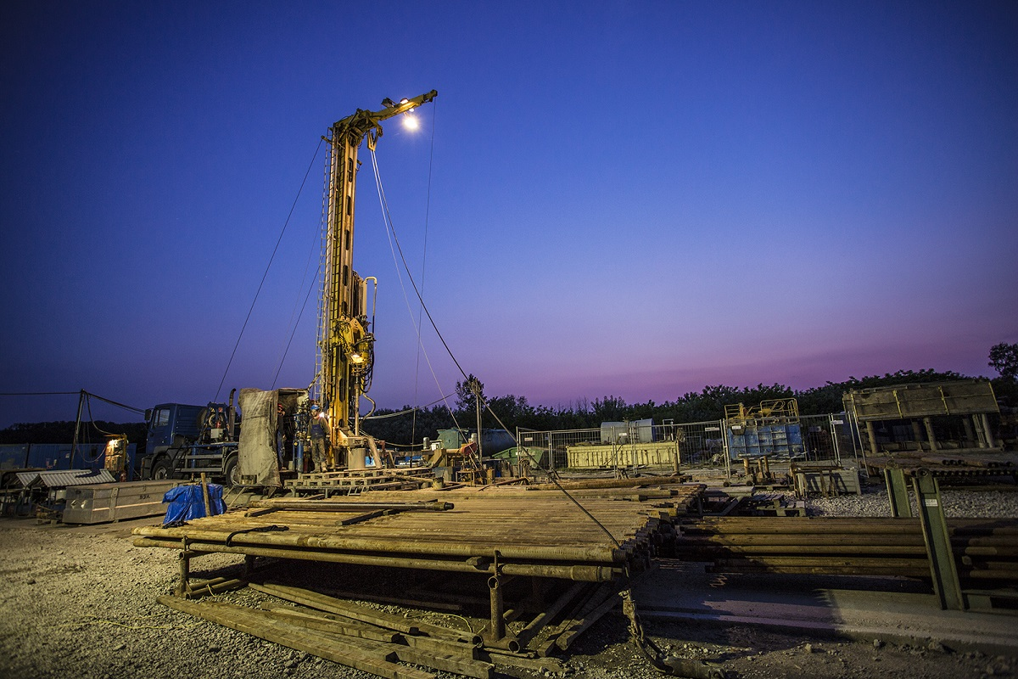
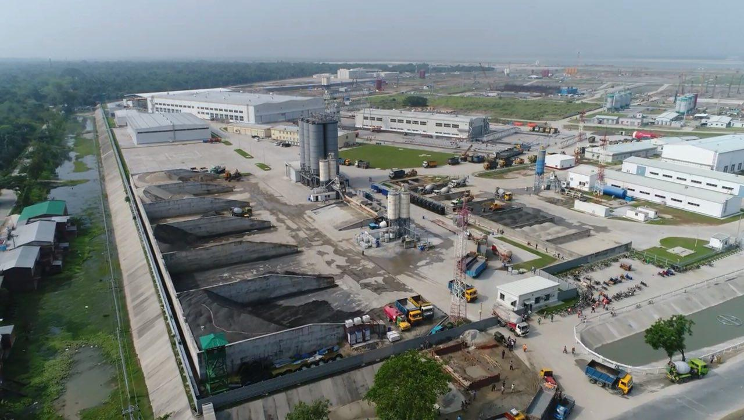
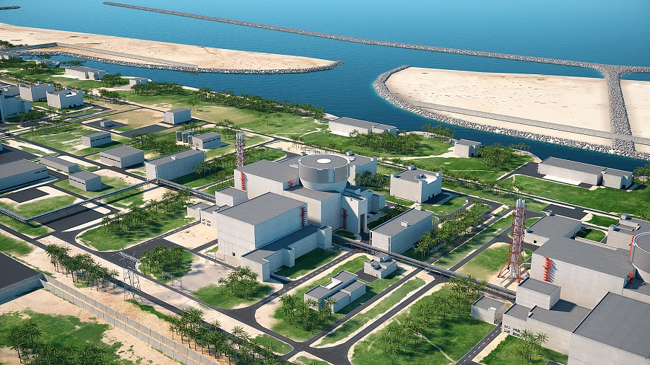
Активные проекты Росатома:
Курская АЭС
Ленинградская АЭС
АЭС «Аккую» в Турции
АЭС "Пакш-2» в Венгрии
АЭС «Тяньвань» в Китае
АЭС «Эль Дабаа» в Египте

Slide 5
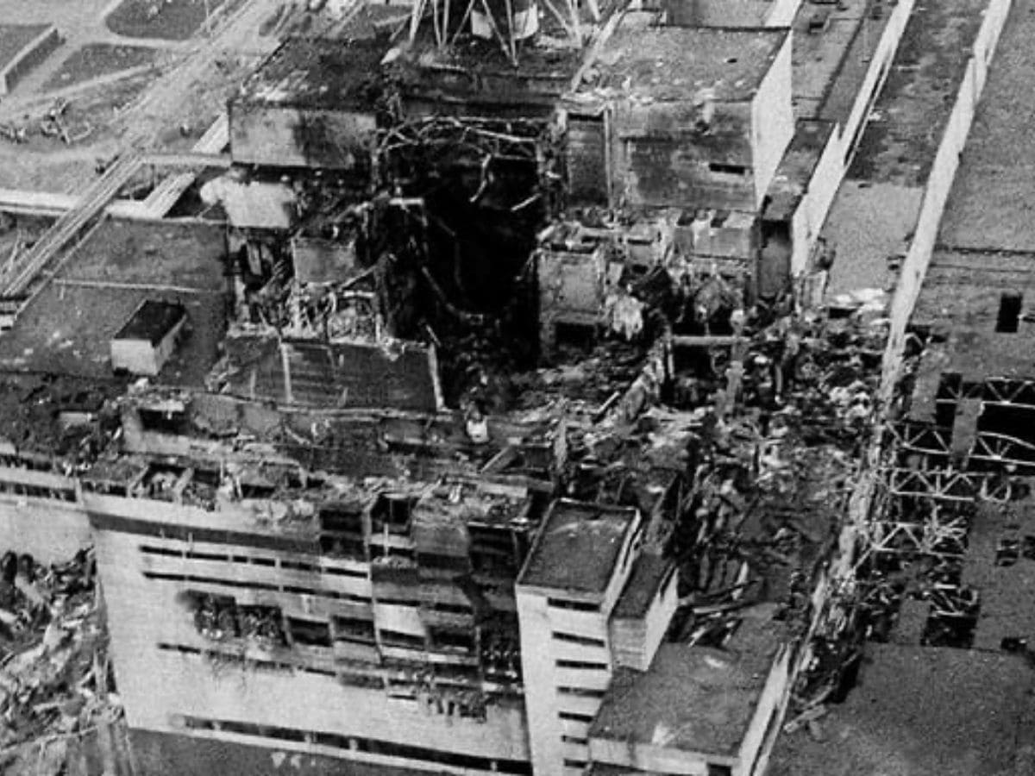
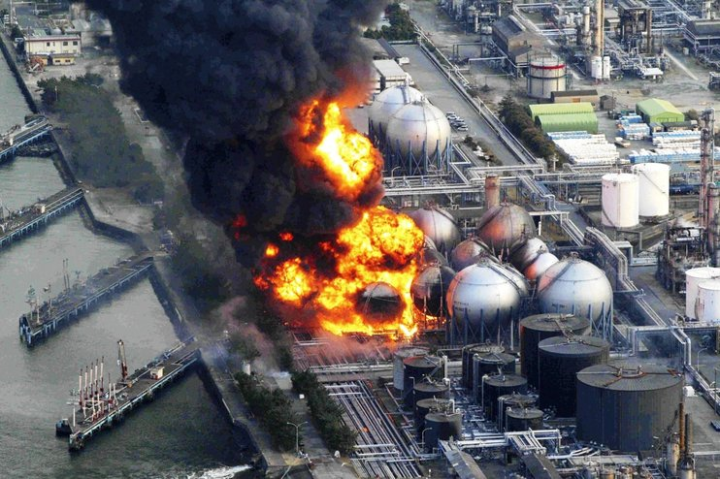
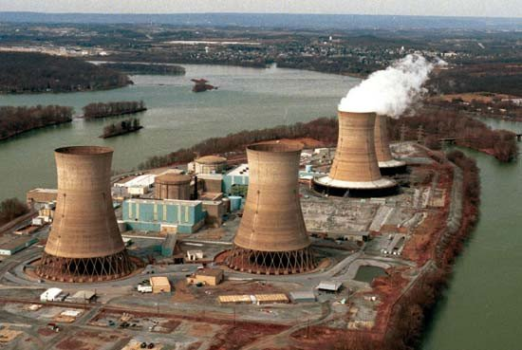
Аварии, произошедшие из-за дефектов:
Чернобыль 1986
Фукусима 2011
Три-Майл-Айленд 1979
Дефекты топливных элементов
Дефекты системы охлаждения
Дефекты в трубопроводе

Slide 6

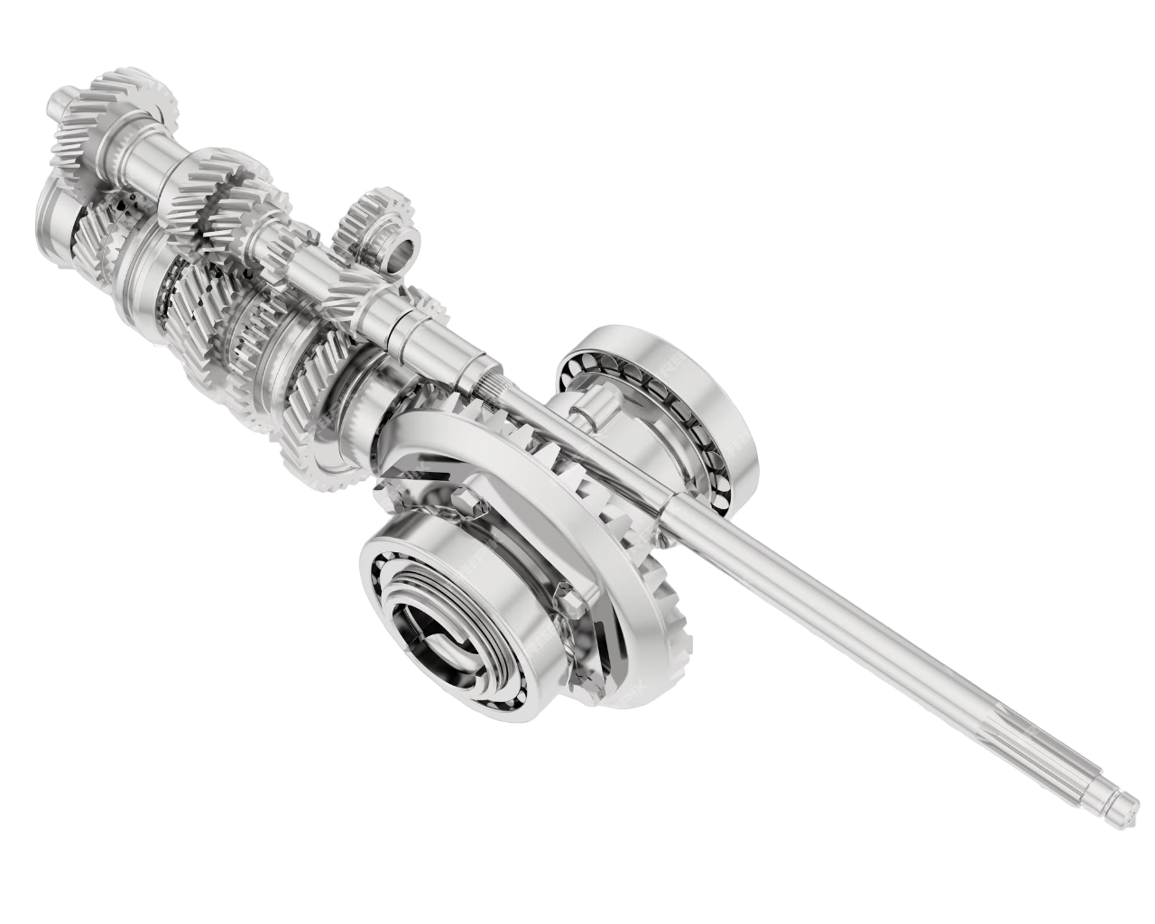


Решение
ОБНАРУЖЕН ДЕФЕКТ!

Slide 7
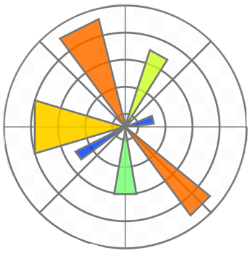

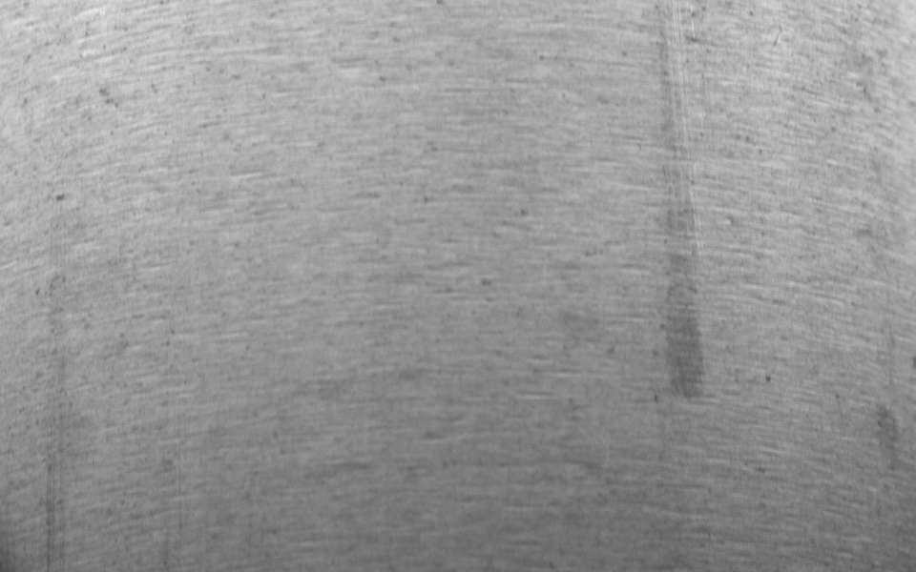


Решение
Обработка данных
нейросетью
Визуализация данных
Загрузка
фото
Вывод координат
ОБНАРУЖЕН
ДЕФЕКТ НА (X,Y)
Перевод фото в данные
Помощь в
обучении
нейросети

Slide 8

Работа приложения

Slide 9
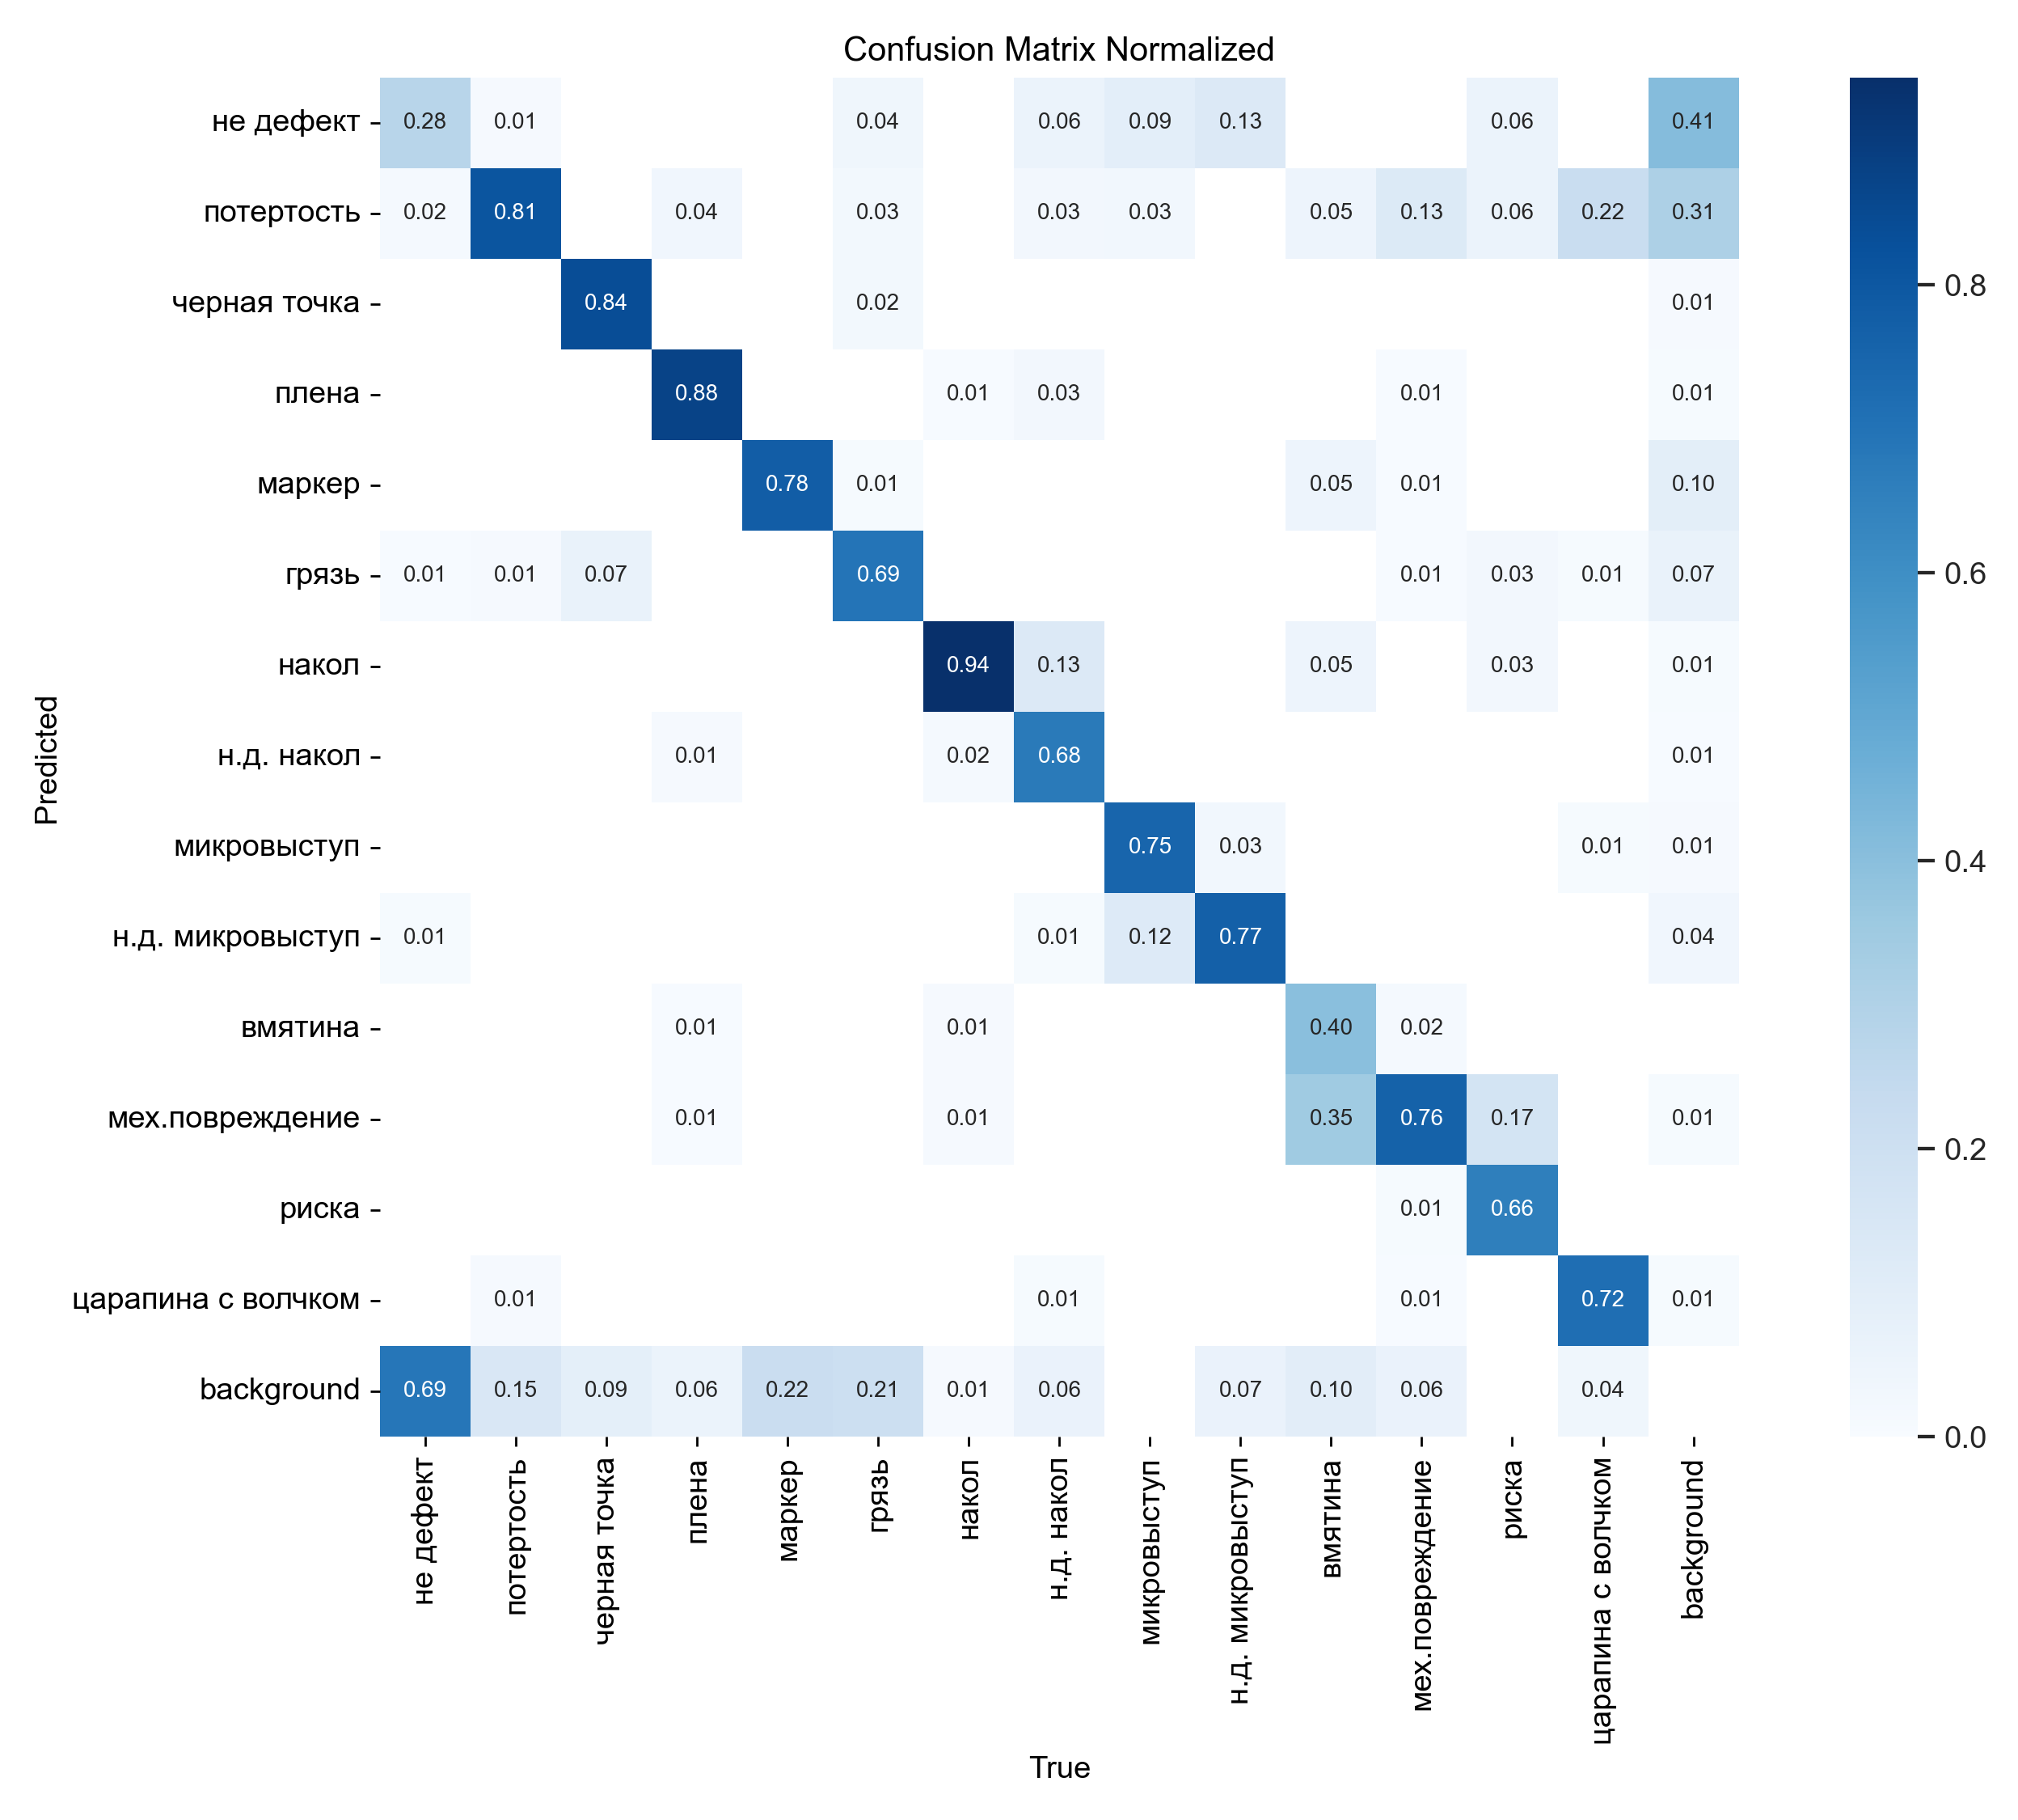

Уникальность решения
1.Удобство
2.Быстродействие
3.Высокая точность
“Алгоритм работает быстро, но не так быстро как я”
[c]JSON Statham

Slide 10

Перспективы
1.Автоматизация
2.Экспансия на все виды деталей
3.Качественный подбор данных для обучения
“Лучший способ достичь успеха - это постоянно двигаться вперед и не останавливаться на достигнутом”
[c]Jason Statham

Slide 11
Стек технологий
OPENCV
YOLO
PYTORCH
MATPLOTLIB

Slide 12

СПАСИБО ЗА ВНИМАНИЕ
Ссылка на github

